Slide 1
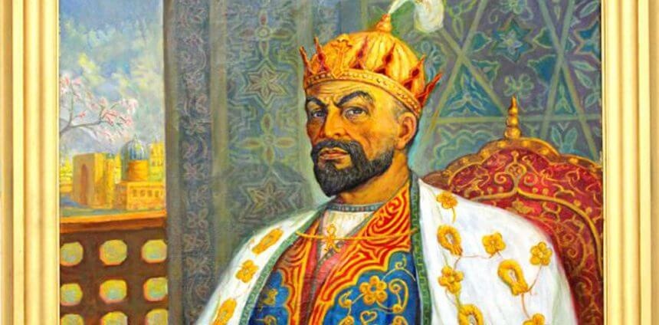
FRANÇAIS
8-classe
THÈME: Les célèbres hommes et femmes de l’Ouzbékistan

Slide 2
Aujourd’hui...
avec vous...
vérifier vos devoirs
à apprendre des hommes célèbres de notre pays
apprendre l’emploi du Passé simple

Slide 3
Trouvez les hommes célèbres de notre pays

Slide 4
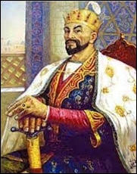
Découvrons les célébrités historiques de notre pays
Hélène: Farkhod, j’ai beaucoup entendu parler d’Amir Timour. C’était aussi un homme d’Etat, n’est-ce pas?
Farkhod: Oui, un grand homme d’État. Il a signé beaucoup de traités et a développé les relations internationales. Il a conquis l’Asie Centrale, l’Iran, la Syrie, la Turqie et il s’est proclamé roi de Transoxiane. Amir Timour a fait beaucoup pour l’épanoussement de son peuple.
Hélène: Oh, oui ... .
Farkhod: Et quoi?

Slide 5
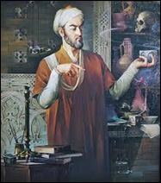
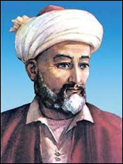
suite...
Hélène: Je sais que ton pays est célèbre non seulement par ses commandants, mais aussi par ses savants. Dans mon pays et dans le monde entier on connait les noms d’Avicenne et d’Alicher Navoi.
Farkhod: C’est parce que Abu Ali ibn Sina, dit Avicenne, est le fondateur des régles de la médecine et Alicher Navoi est le fondateur de la langue littéraire ouzbèke.

Slide 6
suite...
Hélène: Farkhod, aide-moi à mieux connaître les hommes célèbres de ton pays. Moi aussi, je veux enrichir mes connaissances.
Farkhod: Bien sûr, lis les extraits de la page «Civilisation» et tu apprendras encore beaucoup de choses.

Slide 7
langue écrite
littéraire
langue parlée

Slide 9
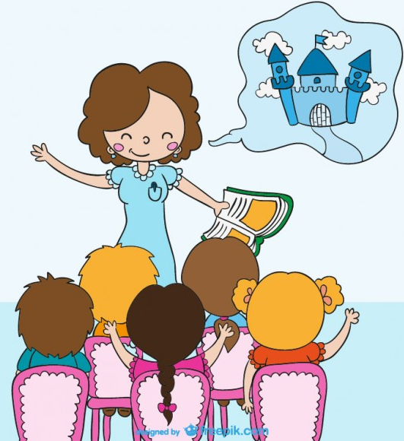
Emploi
Le passé simple exprime une action située dans le passé, une action soudaine ou brève qui ne se produit qu’une seule fois.
Tonio marcha, courut puis s’envola.
Le passé simple est surtout utilisé à l’écrit: dans les contes ou les récits historiques
Ils se marièrent et eurent beaucoup
d’enfants.

Slide 10
Différence entre le passé composé et passé simple

Slide 12
DEVOIR
Repondez aux questions à la page 43.

